Slide 1


MAG-SW-TUBE-PL
EUROPOS.GROUP
EUROPOS.RU
EUROPOS.KZ

Slide 2
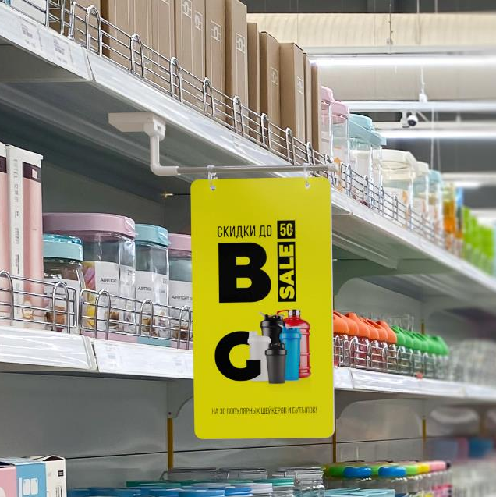
MAG-SW-TUBE-PL
Магнитный держатель вывески
EUROPOS.GROUP
EUROPOS.RU
EUROPOS.KZ

Slide 3
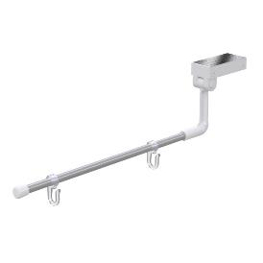
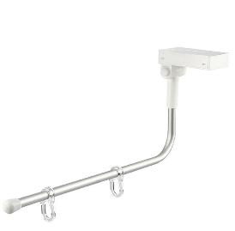
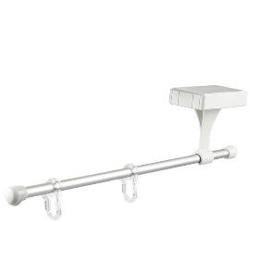
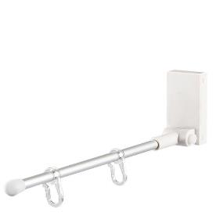
Ассортимент магнитных держателей с трубкой
Новинка
Хит продаж
Магнитные держатели – популярное решение для размещения вывесок.
Расширяем ассортимент магнитных
держателей с трубками,
добавляем L-образный держатель
MAG-SW-TUBE-PL
MAG-SW-TUBE-PL
MAG-SW-TUBE-L
MAG-FLEX-TUBE-I
MAG-SW-TUBE-I
EUROPOS.GROUP
EUROPOS.RU
EUROPOS.KZ
3

Slide 4

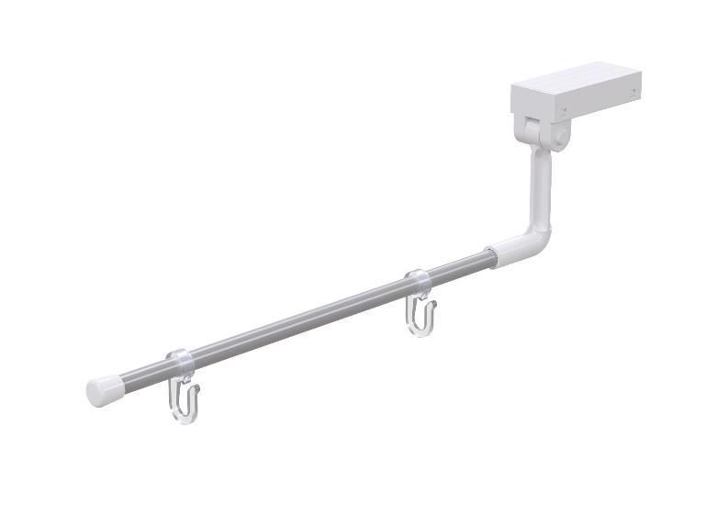
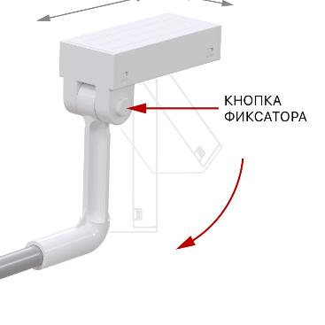
Ключевые преимущества MAG-SW-TUBE-PL
Пластиковая трубка
Возможность размещения на узких поверхностях
Регулировка положения трубки
Легкая замена информационной вывески
EUROPOS.GROUP
EUROPOS.RU
EUROPOS.KZ
4

Slide 5
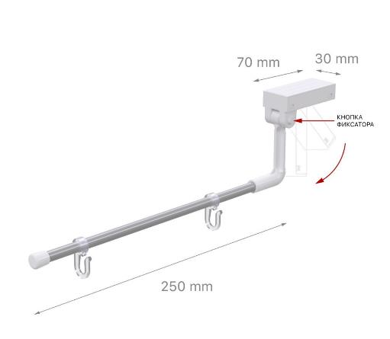
MAGNET-SGT и MGT-SGT-MINI
Пластиковая прямая трубка.
Компактное основание шириной 30 мм.
Поддержка запасов комплектующих для оперативной сборки.
Артикул | Наименование | Кратность, шт.
252229 | Держатель вывески магнитный на крючках с трубкой MAG-SW-TUBE-PL | 10
EUROPOS.GROUP
EUROPOS.RU
EUROPOS.KZ
5

Slide 6
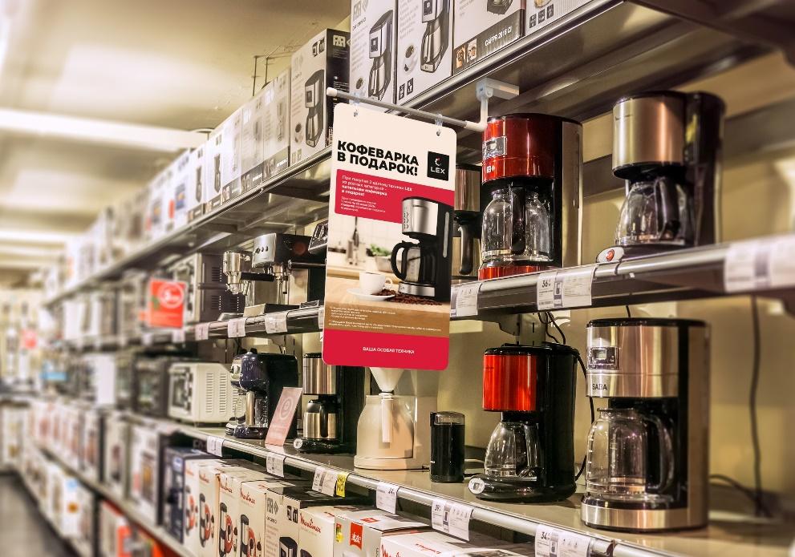
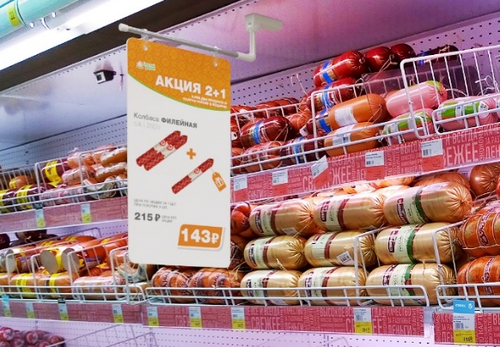
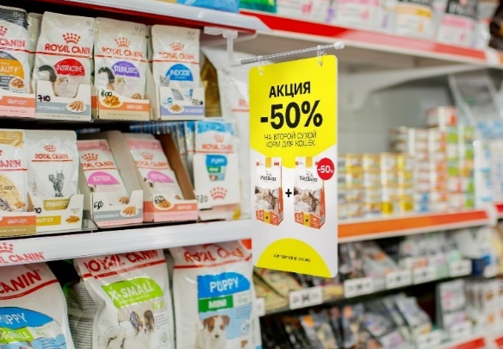
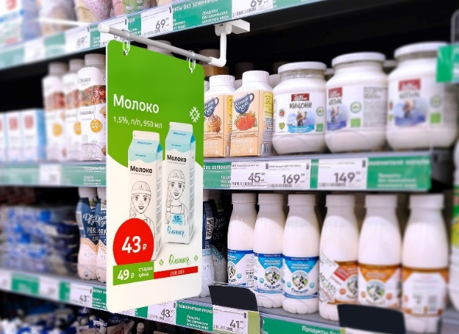
Применение
Крепления под полкой
EUROPOS.GROUP
EUROPOS.RU
EUROPOS.KZ
6

Slide 7
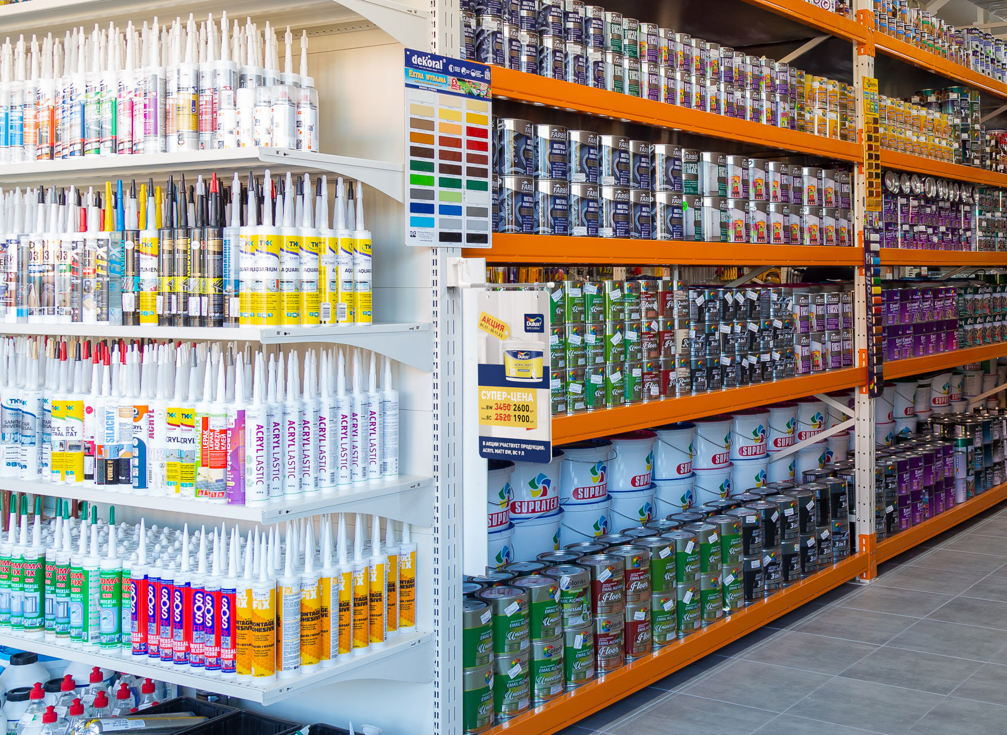
Применение
Крепления сбоку стеллажа
EUROPOS.GROUP
EUROPOS.RU
EUROPOS.KZ
7

Slide 8
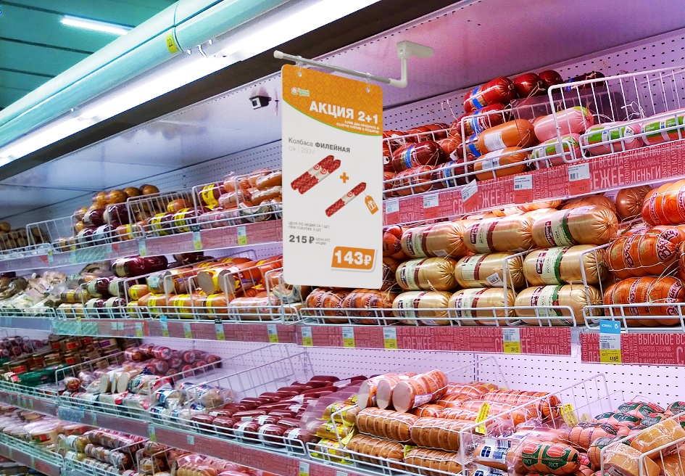


Применение
Возможно крепление под полкой, сбоку стеллажа,
в разных положениях.
EUROPOS.GROUP
EUROPOS.RU
EUROPOS.KZ
8

Slide 9

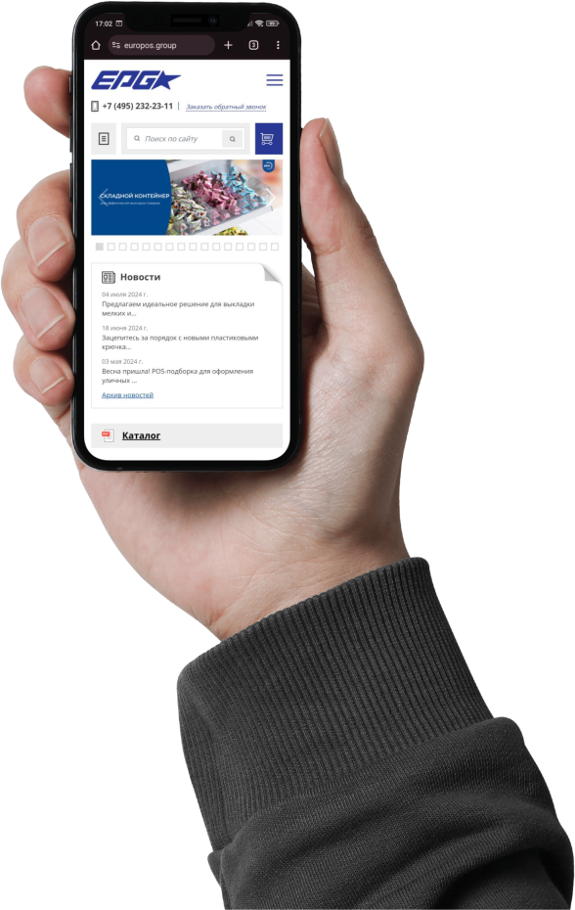
БУДЕМ РАДЫ
СОТРУДНИЧЕСТВУ!
EUROPOS.GROUP
EUROPOS.RU
EUROPOS.KZ

